Slide 1
实验二 功率因数的改善

Slide 2
一、实验目的
加深理解基尔霍夫定律在交流电路中应为相量和的概念。
了解日光灯电路的原理和各元件的作用，学习日光灯电路电路的连接方法。
学习功率表正确使用方法。
加深理解感性负载并联电容器提高功率因数的概念。
二、实验设备
电工实验台
交流电路箱（一）

Slide 3
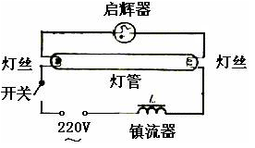
三、实验原理
1.日光灯电路接线图：电路中灯管和镇流器串联构成一个感性负载电路。
2.等效电路：由灯管的等效电阻、镇流器的电阻、电感串联组成。
图2－1 日光灯电路

Slide 4
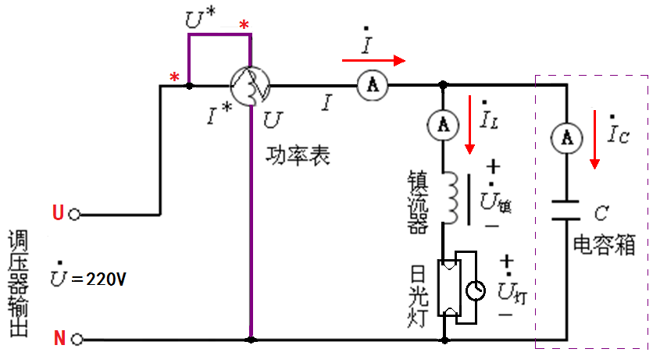
3. 日光灯实验电路：
图2－2 日光灯实验电路

Slide 5
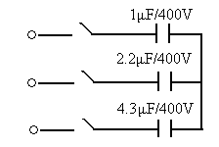
调压器的输出作电源U：便于观察电源电压变化对日光灯工作的影响。
功率表W：用来测量日光灯电路的有功功率。
并联的电容箱C：由交流电路箱(一)上的电容进行并联组合,用以研究不同电容下电路的电流、功率、功率因数的变化。
图2－3 电容箱接线图

Slide 6
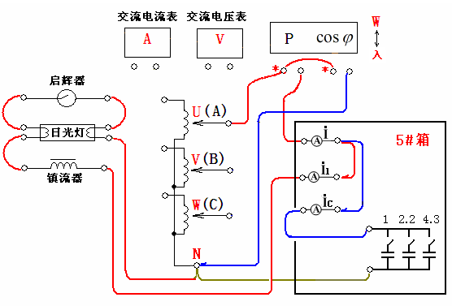
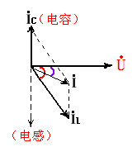
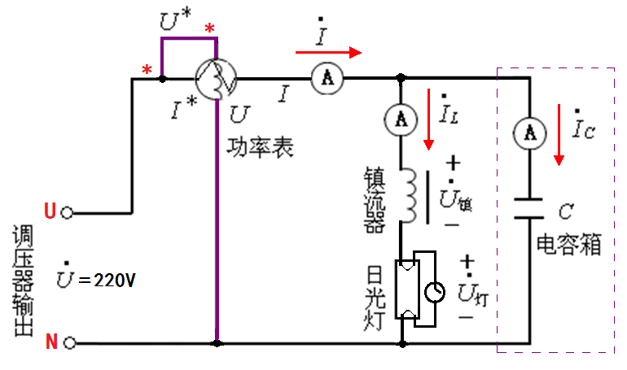
日光灯
实验电路

Slide 7
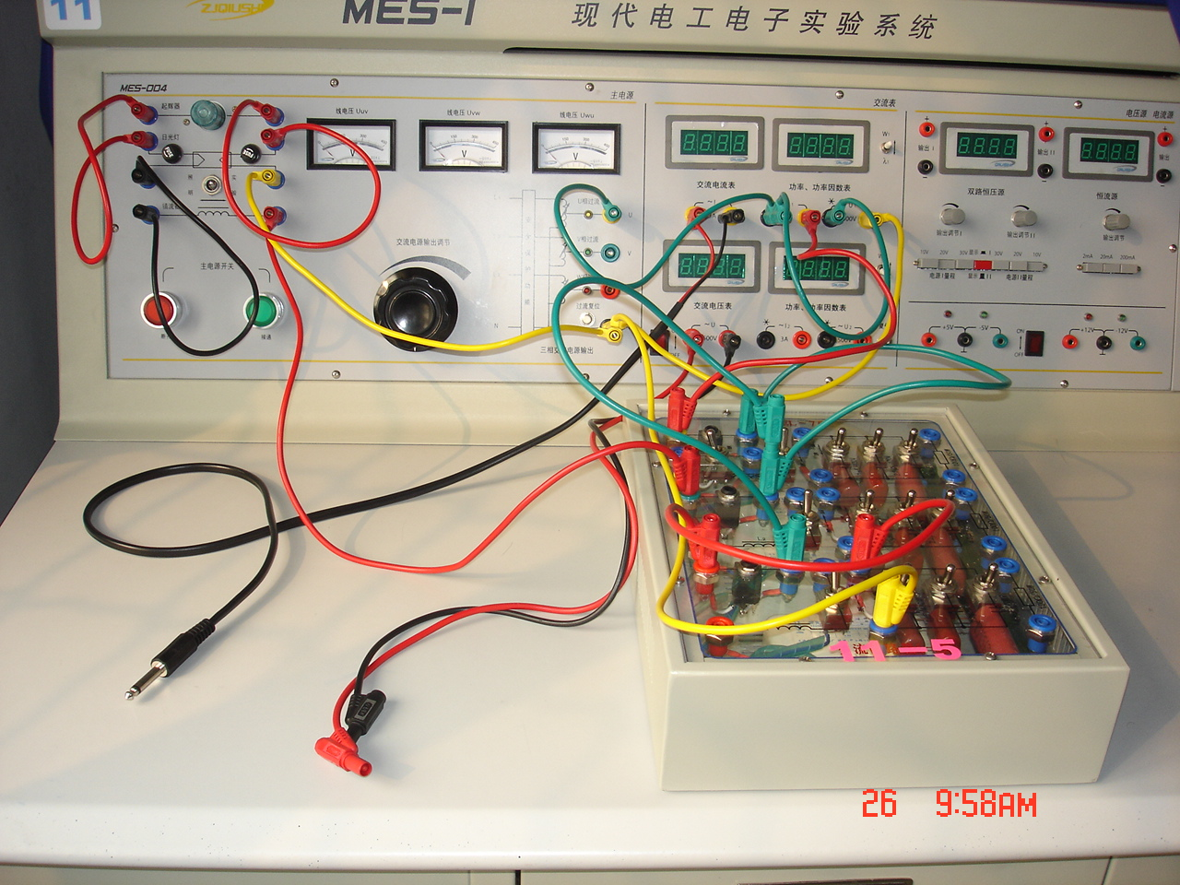

Slide 8
四、实验内容
注意：
本实验用的电源电压较高，要求必须遵守先接线后通电，先断电后拆线的实验操作原则。
1.按图2－2将日光灯支路、功率表、电流表、电容箱接入电路（电容开关在断的将态）。接线完毕，经指导教师检查后方可合闸通电。
2.先将实验台左侧调压器旋钮旋至零位，然后合闸通电。慢慢升高输出电压，直到起辉器发出闪烁红光，灯管刚刚点亮时，停止调压。此时调压器的输出电压就是日光灯的最低起辉电压，测量电压值并记入表2－1中；然后将调压器输出电压U调至220V，按表2－l内容测量有关数据。
3.保持U为220V, 接入电容器，按表2所列项目进行测量，结果记入表2－2中。

Slide 9

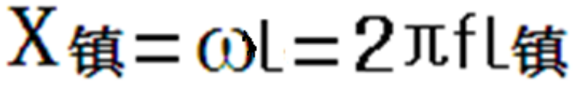
表2－l 日光灯电路参数
测 量 数 据 |  |  |  |  |  | 计算数据
U （V） | I （m A） | U镇 （V） | U灯 （V） | P （W） | R镇 （Ω） | L镇 （H）
～220 |  |  |  |  | 45
U起 ＝（ ）V |  |  | U灭 ＝（ ）V

Slide 10
表2－2 并联电容器对电路工作状态的影响
电容量 | 测 量 数 据 |  |  |  |  |  | 计算数据
 | U （V） | I （m A） | I1 （m A） | IC （m A） | P （W） | COSφ | S （VA） | COSφ
0µF |  |  |  |  |  |  | S=UI | COS=P/S
1µF
2.2µF
3.2µF
4.3µF
6.5µF
注：各电容需并联得到
4. 将各电容开关在断电的状态，缓慢调节调压器旋钮，降低输
出电压，当调至灯管刚刚熄灭时，停止调压，测量此时调压器
的输出电压值，记入表2－l。

Slide 11




五、实验报告
画出表2－l、表2－2，填入测量数据和计算数据。
写出表2－l镇流器电感L镇的计算公式。
定性画出 C=0μF、C=3.2μF、C=6.5μF
三种情况下 、 、 、 的相量图（以 为考相量）。
分析相量图，说明总电流及电路性质的变化与电容量的关系，在本实验中取哪一个电容器提高功率因数的效果最好。

Slide 12
六、实验预习
实验三 三相电路----电工实验教程P11页
理解三相负载星形联结（Y）、三角形联结（△）时的线、相电压，线电流和电流之间的关系；
由三相负载接成星型与三相电源相连接时，一般采用的接法？
若负载不对称，中性线电流等于不等于零？
三相负载接成三角形，电路接法为三相四线制还是三相三线制？
在三相四线制中的不对称灯泡负载能不能省去中性线？中性线上能不能安装保险丝？
分析三相负载星形联接结（Y），当负载不对称（
A相开一个灯，B相开二个灯，C相开三个灯 ）且无中性线时，哪一相灯最亮，哪一相灯最暗，为什么？

